Slide 1
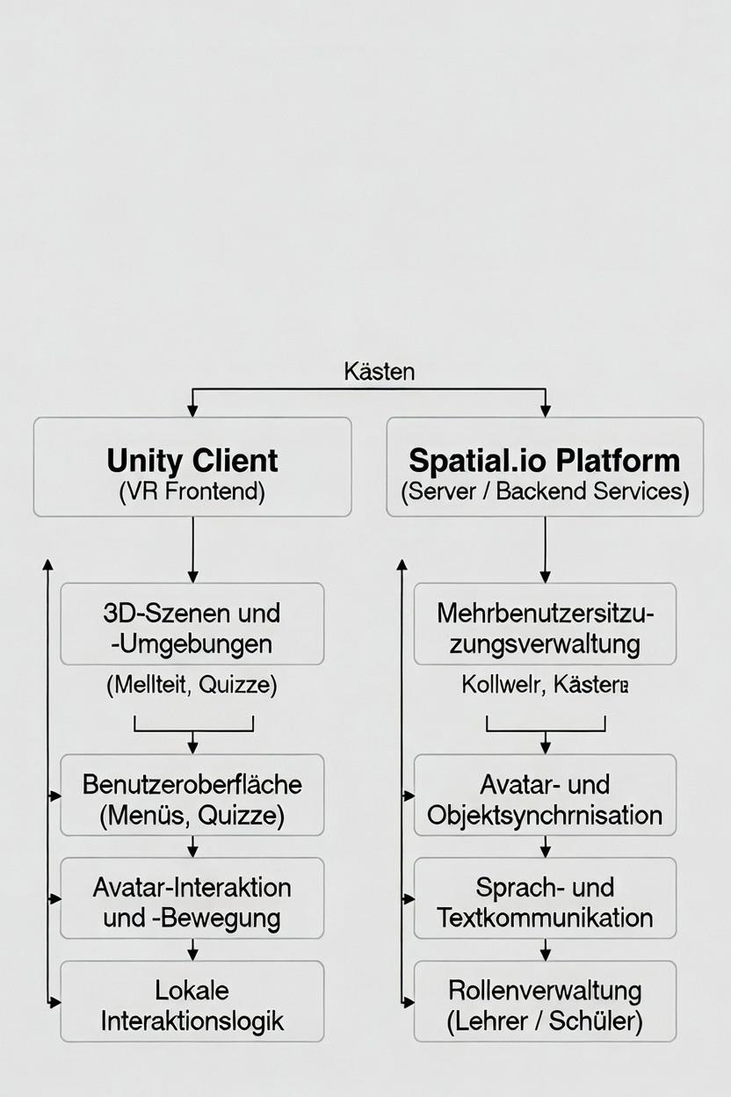









Spatial Toolkit
SCTK
Avatar-Bewegung und Interaktion

